Slide 1

MRA Project
MultiplayRunningAction
닉네임 입력
방 만들기
Notes:
방이 생성이 안되었을때 UI

Slide 2
MRA Project
MultiplayRunningAction
닉네임 입력
방 입장
Notes:
방이 있을때 UI

Slide 3
플레이어1 이미지
플레이어2 이미지
닉네임1
닉네임2
시작
Notes:
방 입장 시 uI(방장의 시점)

Slide 4
플레이어1 이미지
플레이어2 이미지
닉네임1
닉네임2
준비
Notes:
방 입장시 UI(플레이어 시점)

Slide 5
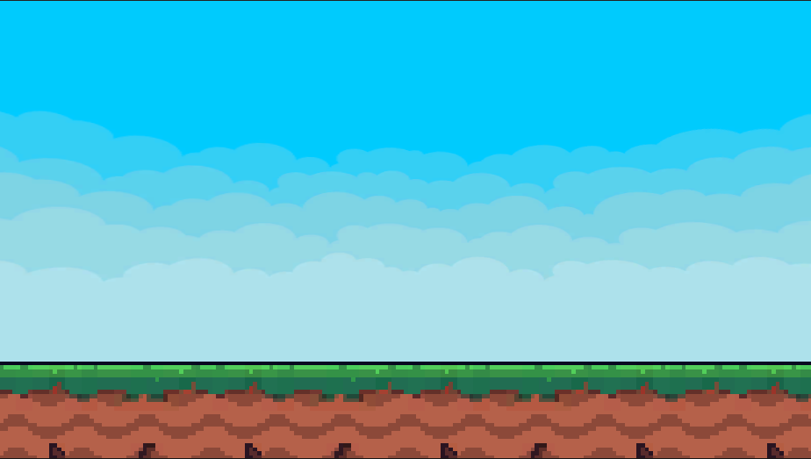
3..2..1..Start!
P1
P3
P2
P1
Notes:
카운트기능, 순위기능, 플레이어

Slide 6
P1
장애물
장애물
P3
P2
P1
Notes:
장애물은 직접 맵에 배치해 둘 예정(배치를 못 해둔곳까지 플레이어가 갈 경우 랜덤으로 장애물이 생성되는 시스템을 사용 할 예정)

Slide 7
YOU
ARE
WINNER!!!
P1
P1
Notes:
승리 UI

Slide 8
YOU DIED…
P1
P1
Notes:
탈락 UI

